Slide 1

第1章 三维动画基础
Cinema 4D影视三维动画

Slide 2
学习目标
了解CG行业的定义及行业标准。
了解三维动画的发展历程。
了解三维动画制作软件的分类。

Slide 3
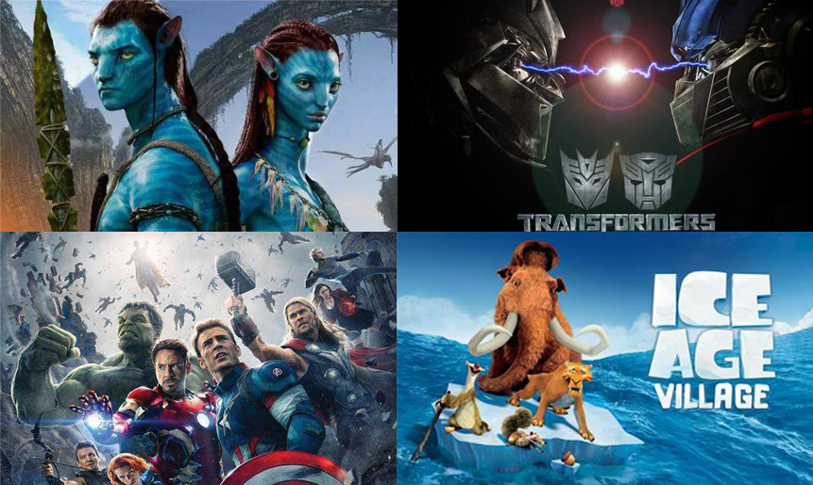
CG行业概述 – 动画

Slide 4
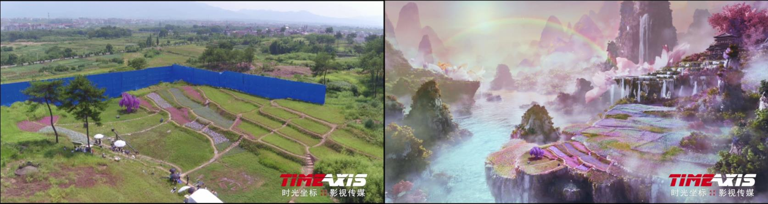
CG行业概述 – 影视特效

Slide 5

CG行业概述 – 栏目包装

Slide 6




三维动画制作软件

Slide 7
Cinema 4D操作基础

Slide 8
学习目标
了解Cinema 4D的发展史。
了解Cinema 4D软件的优势。
了解Cinema 4D软件界面布局。
熟练Cinema 4D软件的基本操作和视图控制。

Slide 9
Cinema 4D概述
Cinema 4D由德国Maxon Computer开发，国内一般简称为C4D，它以极高的运算速度和强大的渲染能力著称；拥有完善的动力学和粒子模块、毛发系统、先进的多边形建模和曲面建模等功能。在影视领域，其渲染器能在资源占用不高的情况下渲染出高品质的图像。
Cinema 4D具备高端3D软件的所有功能，更加注重工作流程的流畅性、舒适性、合理性和高效性。在电影、电视包装、游戏开发、工业、建筑设计等领域，Cinema 4D以丰富的功能为用户提供了完善的解决方案，即便是新用户，也能在较短的时间内即可入门。

Slide 10
Cinema 4D的优势
1.友好的用户界面
2.与After effects数据互导
3.丰富的预设和插件
4.快速的渲染引擎
5. MoGraph模块（运动图形模块）

Slide 11

Cinema 4D的应用领域 – 电商海报

Slide 12
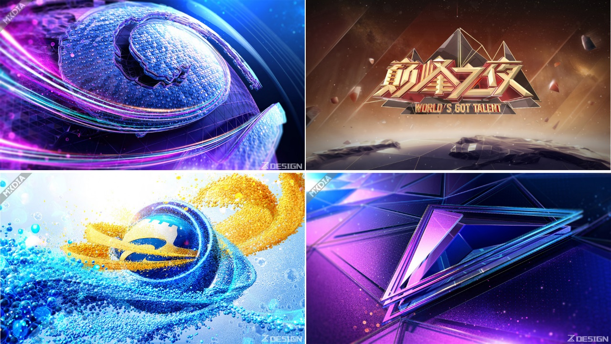
Cinema 4D的应用领域 – 栏目包装

Slide 13
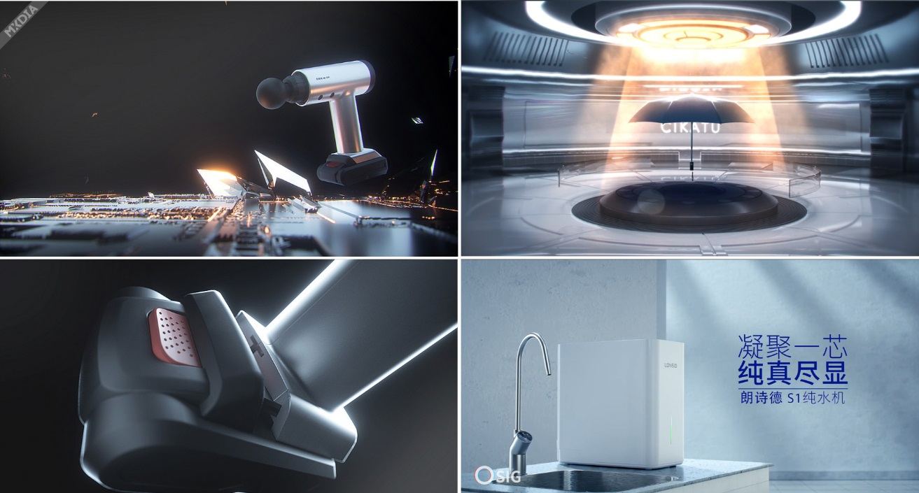
Cinema 4D的应用领域 – 产品设计

Slide 14
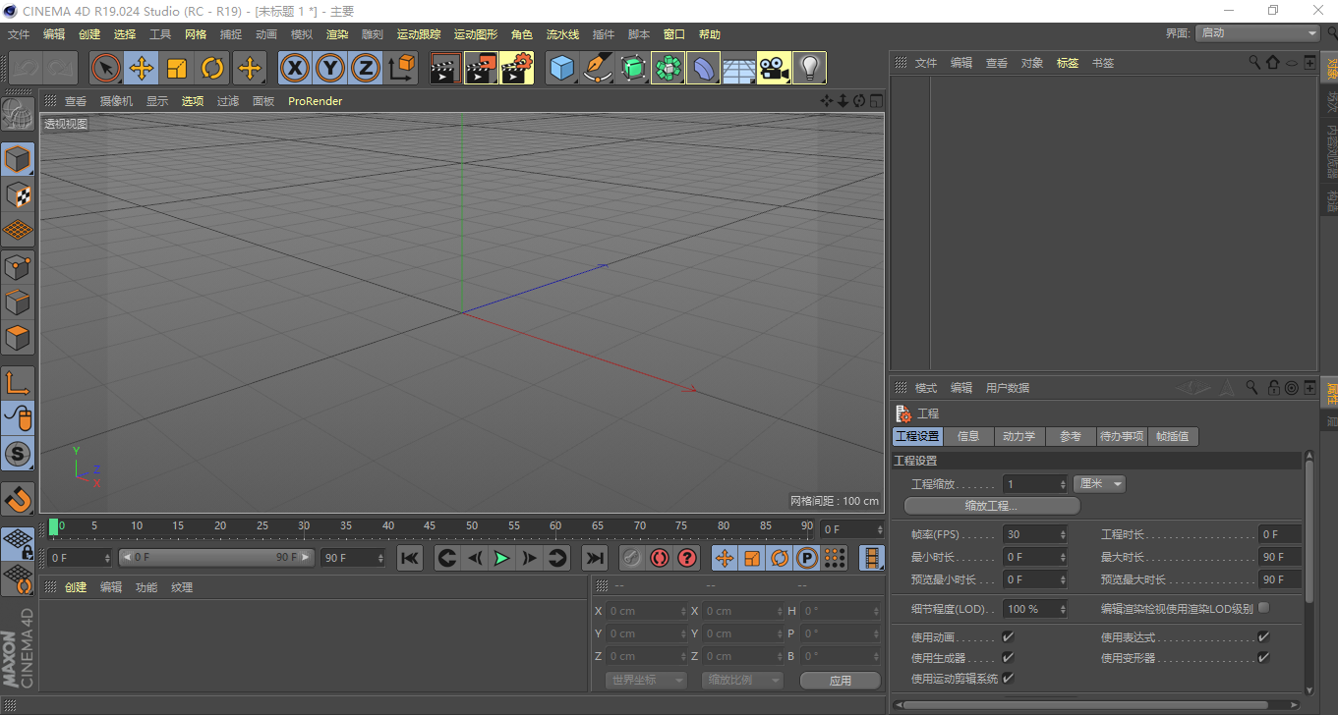
Cinema 4D界面

Slide 15
参数化对象

Slide 16
学习目标
掌握对象的创建及参数调节技巧。
掌握样条的创建及样条点插值类型。
掌握将参数化对象转换为可编辑对象。
熟练掌握利用参数化对象搭建场景。

Slide 17
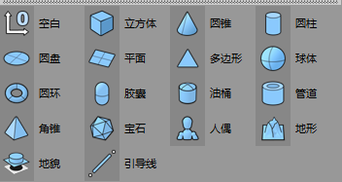
对象类型

Slide 18
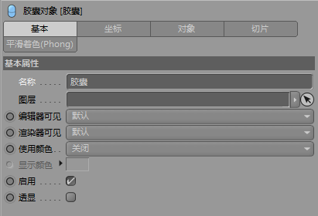
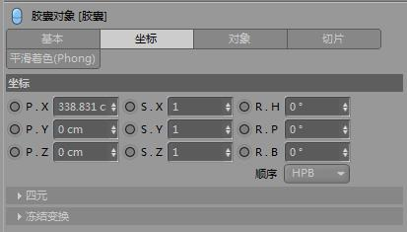
对象属性面板
参数化对象所有参数的调节，都需要在属性面板中进行调节，不同的
参数化对象其属性面板有相应的选项卡和参数。

Slide 19
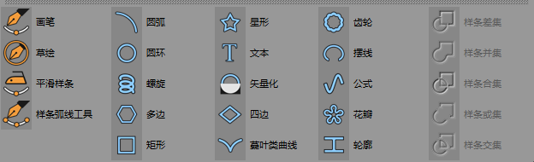
样条曲线
样条曲线是指通过绘制的点生成曲线，然后通过这些点来控制曲线。这些曲线结合其他命令可以生成三维模型，是一种基本的建模方法。

Slide 20
案例制作

Slide 21
建模工具

Slide 22
学习目标
掌握生成器参数调节技巧。
掌握造型工具参数调节技巧。
掌握变形器参数调节技巧。
了解多边形建模布线原理。
掌握多边形建模技术。

Slide 23
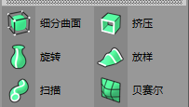
NURBS建模
NURBS是非均匀有理B样条（Non-Uniform Rational B-Splines）的缩写，它是由数学公式计算构建的，NURBS建模是一种非常优秀的建模方式，它能很好地控制物体表面的曲率，从而创建出更逼真、更生动的造型。
Cinema 4D的NURBS建模工具主要有细分曲面、挤压、旋转、放样和贝塞尔。

Slide 24
生成器
细分曲面是强大的雕刻工具，通过为对象的点、线、面添加权重，以及对表面进行细分来制作出精细的模型。
挤压工具是作用于样条曲线，挤压出具有厚度的模型对象。
旋转生成器可以围绕对象Y轴旋转生成对象。
放样对象在两个或多个样条上拉伸生成模型对象。
扫描对象需要两个或三个样条，第一条样条，轮廓样条，定义了横截面，并沿着第二条样条（即路径）进行扫描以创建对象。
贝塞尔生成器不需要任何子对象就能创建出三维模型。

Slide 25

NURBS建模——电商海报场景搭建

Slide 26
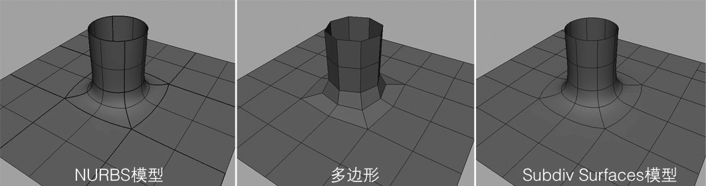
多边形建模
多边形建模（Polygon Modeling）是目前比较流行的建模方法之一，通常一个完整的模型是由很多四边面构成，与NURBS建模不同，多边形建模更像做雕塑，通过对点、线、面的编辑，得到简模，再通过细分曲面得到一个有细节的光滑模型。
多边形建模对象由Vertex（点）、Edge（边）、 Face（面）、 Element（ 整体元素-体）构成，两点构成一条边，四条边又能构成一个面，多个面构成一个完整的模型，这就是多边形建模的原理。

Slide 27
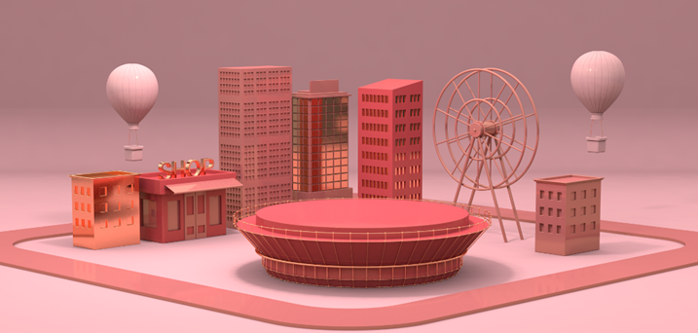
课题案例——城市场景搭建

Slide 28
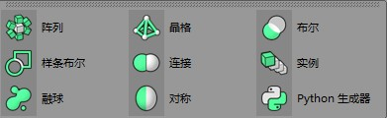
造型工具
Cinema 4D的造型工具非常强大，可以自由组合出各种不同的效果，它的可操作性和灵活性是其他三维软件无法比拟的。

Slide 29

课堂案例——卡通闹钟模型

Slide 30
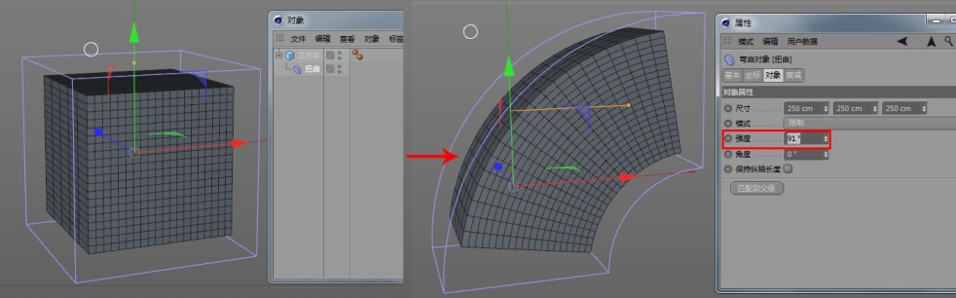
变形工具
变形工具是通过给几何体添加各种变形效果，从而生成用户需要的模型。
Cinema 4D的变形器有扭曲、膨胀、斜切、锥化、螺旋、FFD、网格、挤压&伸展、融解、爆炸、爆炸FX、破碎、修正、颤动、变形、收缩包裹、球化、表面、包裹、样条、导轨、样条约束、摄像机、碰撞、置换、公式、风力、减面、平滑、倒角等共30多个。

Slide 31
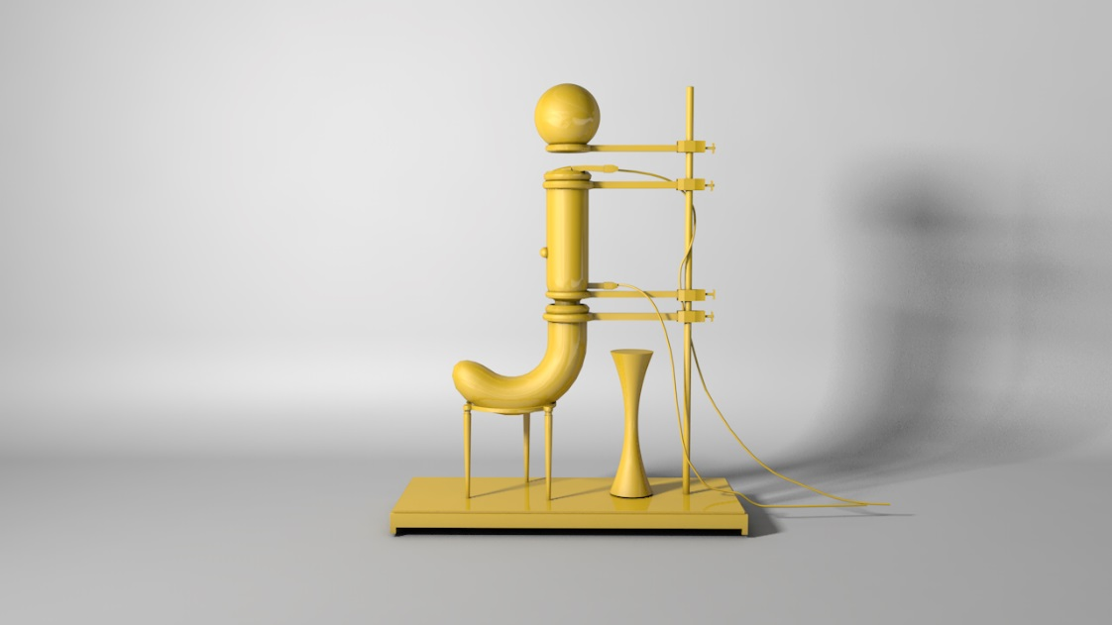
课堂案例——科幻仪器模型

Slide 32
灯光

Slide 33
学习目标
了解三维软件灯光照明原理。
掌握三点布光照明技巧
掌握灯光参数调节技巧
掌握区域光参数调节技巧

Slide 34
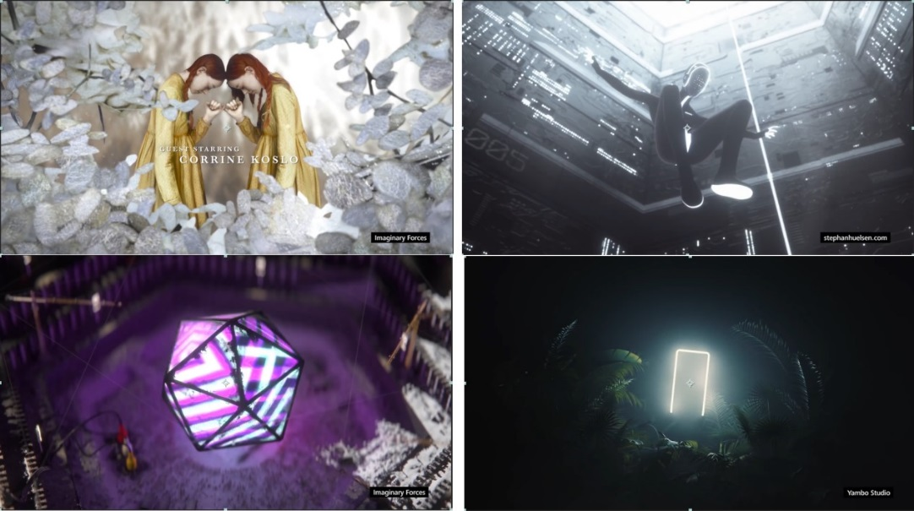
灯光原理
自然界中看到的光来自太阳或产生光的设备，如白炽灯、手电筒等，光是人类生存所不可或缺的。在三维软件中，灯光是表现三维效果非常重要的一部分，没有光，任何漂亮的材质都成为空谈。光的功能一方面是照亮场景，另一方面也是最重要的功能是烘托气氛，Cinema 4D提供了很多用于制作光影的工具，组合使用它们，可以制作出各种各样的效果。

Slide 35
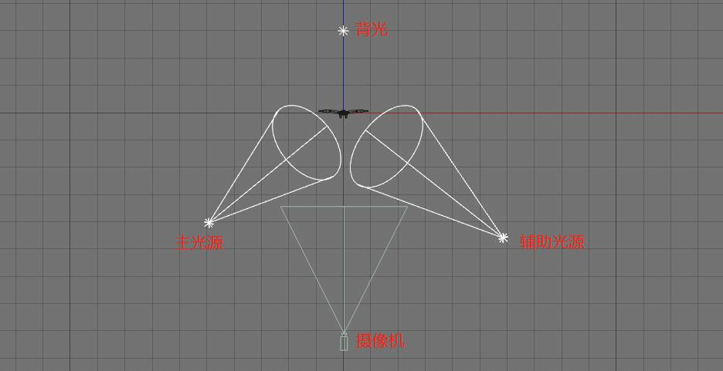
三点布光

Slide 36
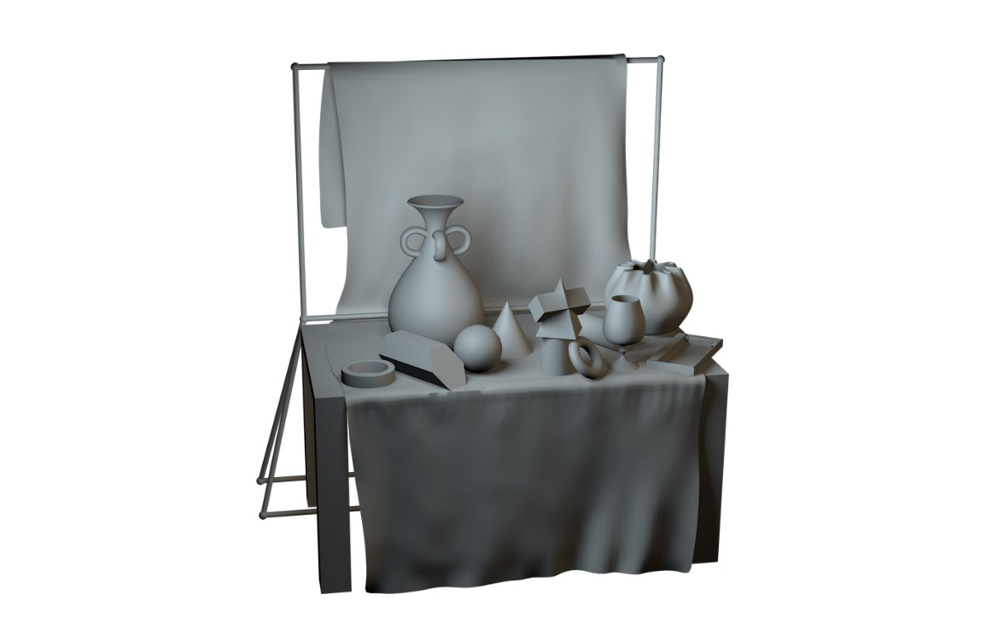
课堂案例——使用三点布光照亮场景

Slide 37
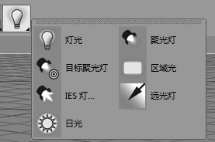
灯光类型
Cinema 4D提供了多种灯光类型，可分为泛光灯、聚光灯、远光灯和区域光，聚光灯和远光灯分别又包含了不同的类型，另外Cinema 4D还提供了日光类型的灯光系统。

Slide 38
常用灯光参数
1.颜色：设置灯光的颜色。
2.强度：设置灯光照射强度，也就是灯光的亮度，如果强度为0%时则代表灯光不发射光线。
3.类型：更改灯光的类型。
4.投影：设置灯光照射模型时产生的阴影类型。

Slide 39
动画设计

Slide 40
学习目标
了解帧速率的概念。
了解关键帧动画。
熟练掌握Cinema 4D关键帧动画。
掌握Cinema 4D摄像机的使用技巧。
熟练掌握动画曲线编辑器的调节技巧。

Slide 41
动画的概念
帧是动画中最小单位的单幅影像画面。 一帧就是一副静止的画面，相当于电影胶片上的每一格镜头，连续的帧就形成动画，如电视图像等。 我们通常说的帧速率，简单地说，就是在1秒钟时间里传输的图片的帧数，也可以理解为图形处理器每秒钟能够刷新几次，通常用FPS（Frames Per Second）表示。每一帧都是静止的图像，快速连续地显示帧便形成了运动的假象。高的帧率可以得到更流畅、更逼真的动画。
常见的帧速率有电影为24/fps，PAL制为25/fps，NTSC制式为30/fps，我们国家采用的是PAL制式。
关键帧的概念来源于传统的卡通片制作，熟练的动画师设计卡通片中的关键画面，也即所谓的关键帧，然后由一般的动画师设计出中间帧。在三维计算机动画中，中间帧的生成由计算机来完成，插值代替了设计中间帧的动画师。所有影响画面图像的参数都可成为关键帧的参数，如位置、旋转角、纹理的参数等。关键帧技术是计算机动画中最基本并且运用最广泛的技术。

Slide 42
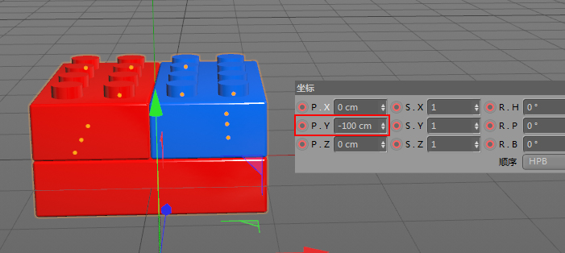
课堂案例——积木动画

Slide 43
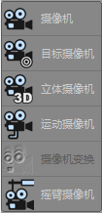
摄像机
摄像机是三维软件的基本元素之一，Cinema 4D有6种摄像机：
摄像机
目标摄像机
立体摄像机
运动摄像机
摄像机变换
摇臂摄像机

Slide 44
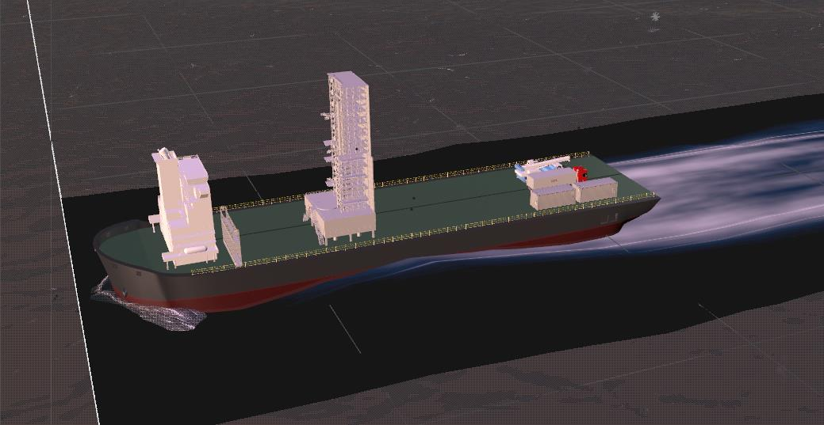
课堂案例——摄像机动画

Slide 45
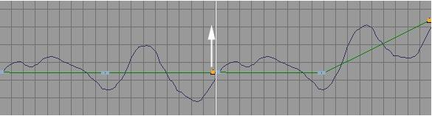
函数曲线
在三维软件中制作动画，通过调节动画曲线可以使动画更流畅，更具有节奏美感，三维动画是否显得“生硬”，除了与场景中模型的位置、旋转等参数调节的是否合理有关外，另外一个很重要的操作就是关键帧的函数曲线调节的是否合理。

Slide 46
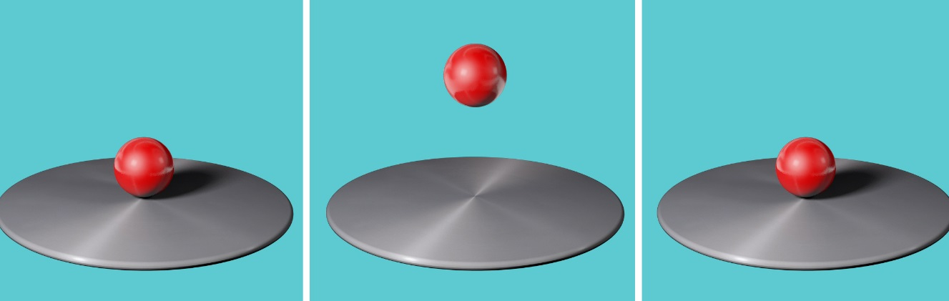
课堂案例——小球弹跳

Slide 47
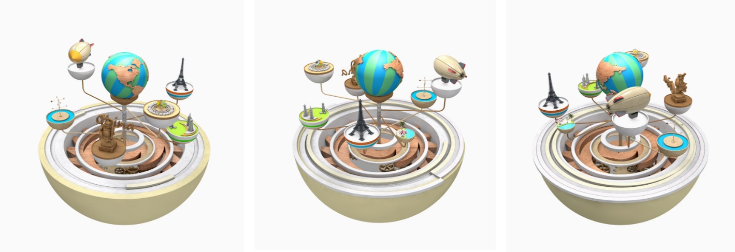
综合案例

Slide 48
综合实战

Slide 49
学习目标
掌握建模和变形器的综合使用技巧。
掌握关键帧动画和运动图形的综合使用技巧。
掌握灯光、材质的综合使用技巧。
掌握渲染输出设置。
熟练掌握动画曲线编辑器的调节技巧。

Slide 50

片头落版动画

Slide 51

地球城市动画

Slide 52
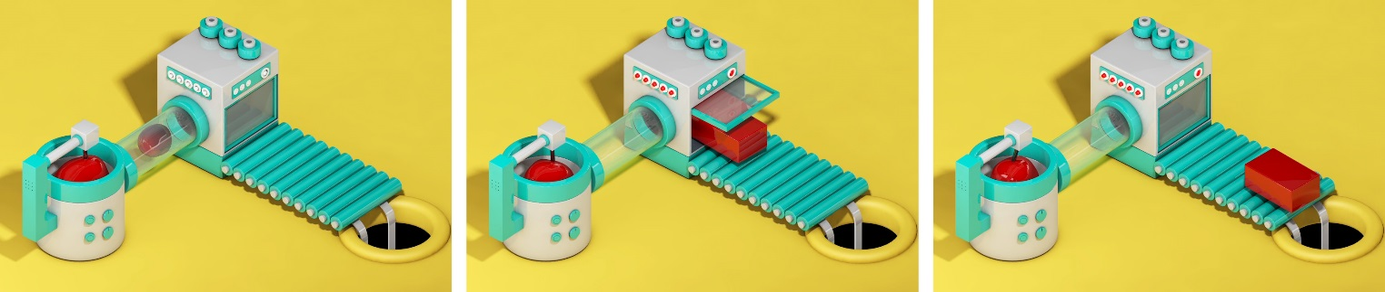
MTV片头动画

Slide 53
渲染

Slide 54
学习目标
熟练掌握Cinema 4D渲染工具。
了解图片查看器的使用。
熟练掌握渲染到图片查看器命令。
熟练掌握输出图像尺寸、格式、帧范围以及输出路径。
熟练掌握全局光照和环境吸收效果。
熟练掌握物理渲染器参数设置。

Slide 55
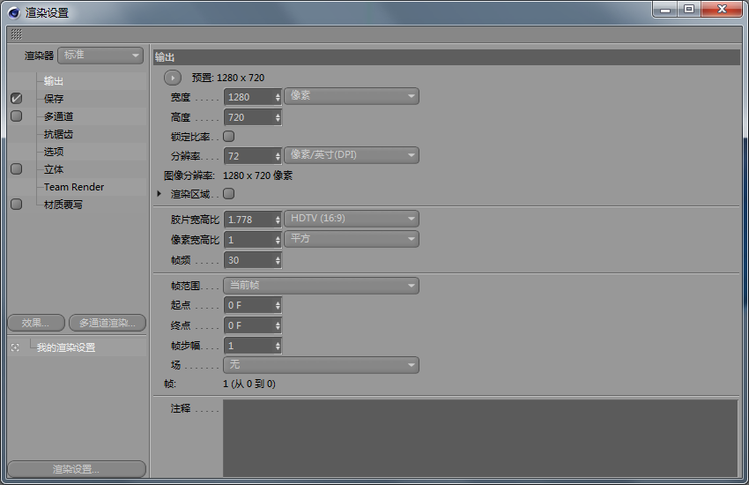
渲染设置

Slide 56

课堂案例——积木场景全局光渲染

Slide 57
物理渲染器
物理渲染器是一个特殊的渲染器，它可以模拟真实摄像机的景深、运动模糊等效果，物理渲染器与标准渲染器有着各自的优点，标准渲染器能快速完成渲染效果，但当场景中有景深、运动模糊、区域阴影、虚光等效果时，使用物理渲染器将会得到更好的渲染效果。

Slide 58

课堂案例——饮料广告渲染

Slide 59
运动图形学

Slide 60
学习目标
掌握克隆的使用技巧。
掌握效果器的使用技巧。
掌握分裂的使用技巧。
掌握文本工具的使用技巧。
熟练掌握动画曲线编辑器的调节技巧。

Slide 61

MoGraph
MoGraph运动图形模块是在Cinema 4D 9.6版本中首次出现，它提供了一个全新的维度和方法，使类似矩阵的制图模式变的极为简单有效，一个单一的物体，经过奇妙的排列组合，并配合各种效果器，可以做出很多具有创意的效果，也正是因为Cinema 4D运动图形模块的存在，目前在栏目包装行业应用非常广泛。

Slide 62
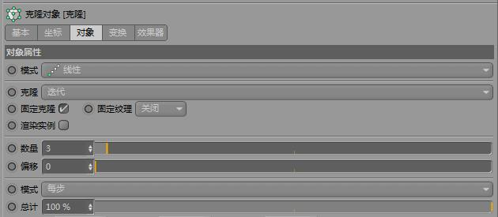
克隆

Slide 63
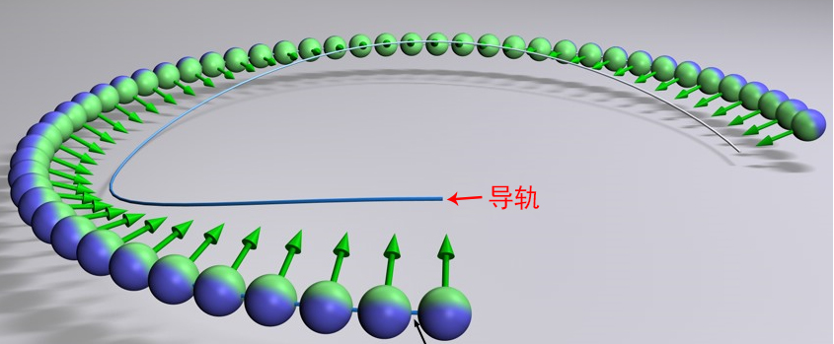
效果器
效果器可以按照自身的操作特性对克隆物体产生不同效果的影响，同时效果器对物体也可以直接变形。效果器的使用非常灵活，可单独使用，也可以配合使用多个效果器来达到所需的效果。

Slide 64

课堂案例——DNA链条

Slide 65
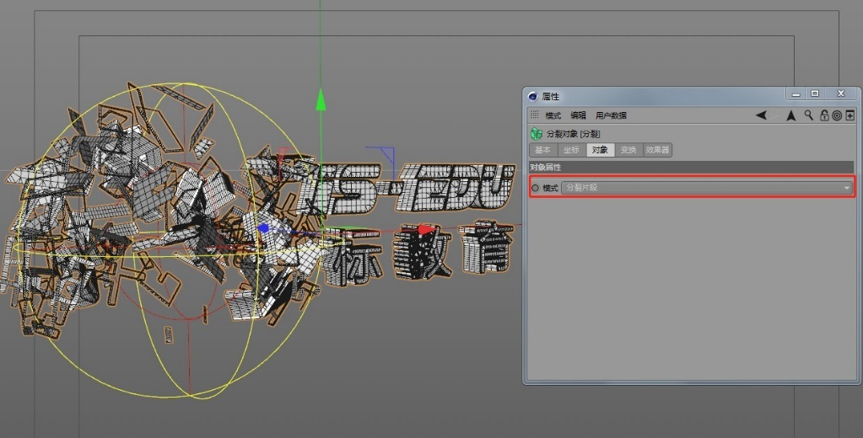
分裂
分裂可以将场景中的模型对象分成不相连的若干部分，同时可以配合使用效果器来实现很多动画效果，在场景中将模型对象设为分裂的子级对象，分裂视对象模型为可受效果器影响的克隆物体。

Slide 66

课堂案例——卡通文字

Slide 67
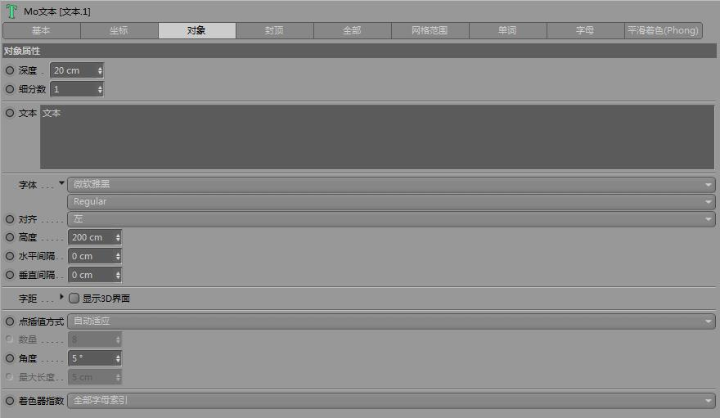
文本
文本工具是Cinema 4D运动图形中非常重要的一个工具，使用文本工具结合效果器可以实现很多动画效果，所有效果器都可以用来控制文本的字母和单词。

Slide 68
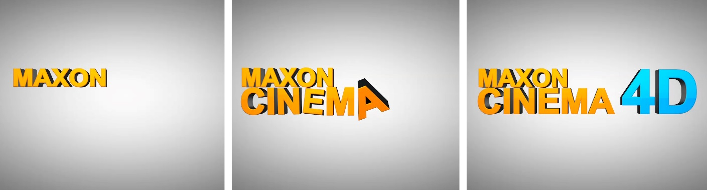
课堂案例——文字动画

Slide 69
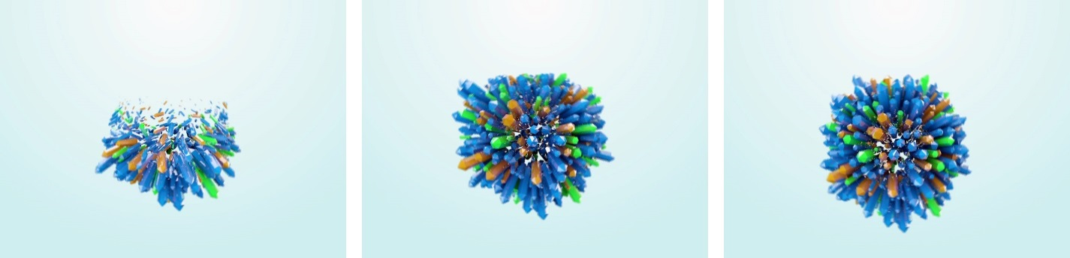
综合实例——水晶簇动画

Slide 70
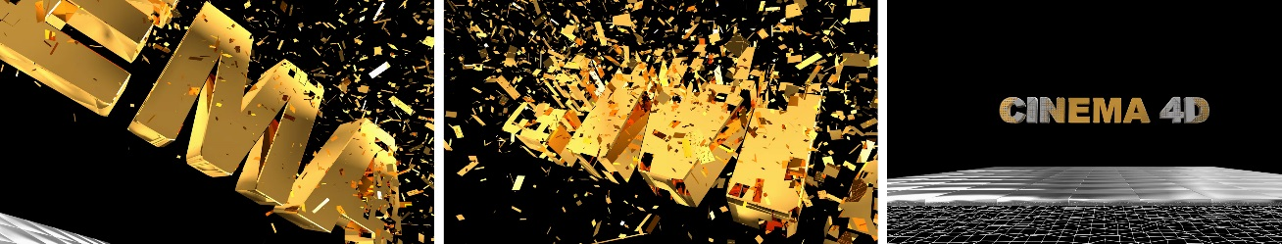
综合实例——片头动画

Slide 71
综合实战

Slide 72
学习目标
掌握建模和变形器的综合使用技巧。
掌握关键帧动画和运动图形的综合使用技巧。
掌握灯光、材质的综合使用技巧。
掌握渲染输出设置。
熟练掌握动画曲线编辑器的调节技巧。

Slide 73
片头落版动画

Slide 74
地球城市动画

Slide 75
MTV片头动画

